Slide 1





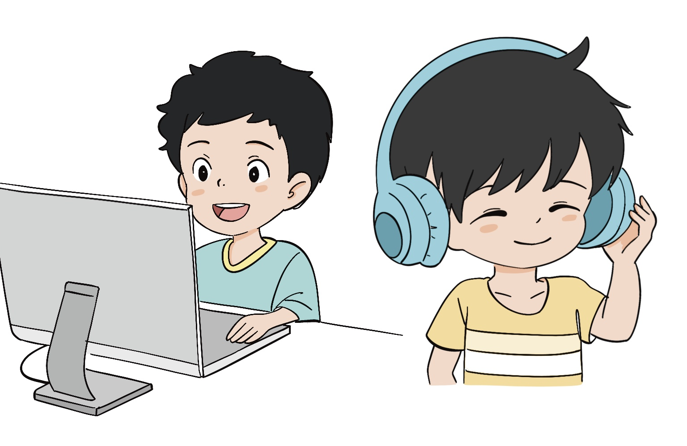
义务教育《信息科技》三年级上册
/ 第2单元 体验在线课余生活
第 5 课 玩玩在线交通小游戏
——在线游戏
制作人：马鞍山市第七中学 鲍却寒

Slide 2

项目情境
近期学校开展的“交通安全学习周”活动，让李徽认识到安全的重要性。他想了解更多的交通安全知识。爸爸建议他玩玩交通安全知识小游戏，在玩中学。同时也提醒李徽要正确对待网络游戏，不要沉迷。
一起来尝试

Slide 3


小学信息科技三年级上册第2单元
活动导航
准备间
收获园
说：了解网络游戏的形式
议：选择打开网页游戏的工具
试：认识网址
分享：浏览网页小技巧
讨论：正确对待网络游戏
活动室
尝试：打开网页
实践：玩在线游戏
交流：说说游戏体验

Slide 4



小学信息科技三年级上册第2单元
一、准备间
玩玩在线交通小游戏，该做哪些准备呢？

Slide 5
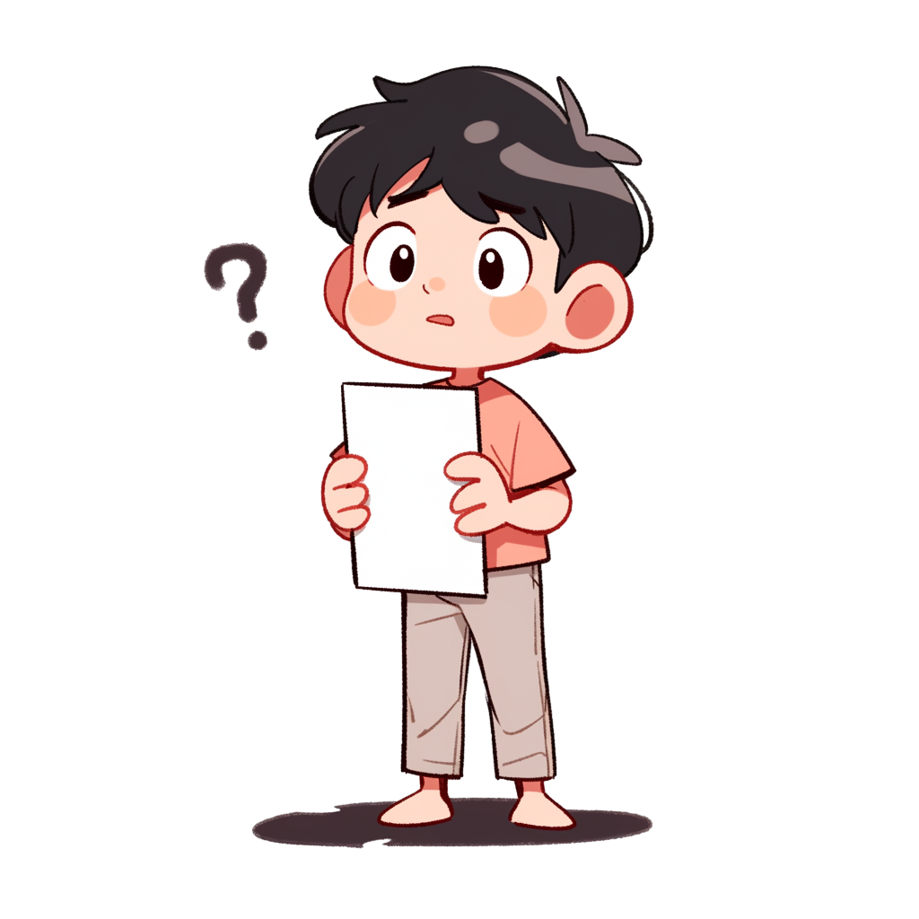
准备间
活动室
收获园
1. 说说：网络游戏的形式
游戏陪伴着我们成长，你在网络上玩过游戏吗？想一想网络上的游戏的形式有哪些？
我玩过的网络游戏有
我是在 设备上玩的
我感觉：

Slide 6




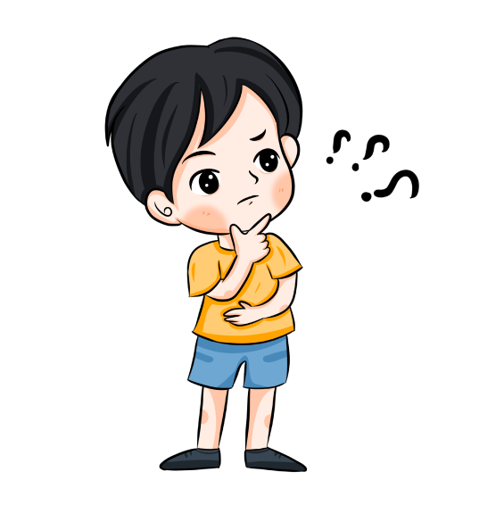
准备间
活动室
收获园
2．议议：选择打开网页游戏的工具
在下列数字工具中，我选择的是？




我的选择理由是：_____________________

Slide 7
准备间
活动室
收获园
3．试试：认识网址
试一试：在浏览器的地址栏中输入网址，可以打开相应的网页。

Slide 8
小学信息科技三年级上册第2单元
二、活动室
找游戏→玩游戏→谈收获。

Slide 9

准备间
活动室
收获园
1. 尝试：打开网页
找一找：仔细观察，你在页面上找到哪些类型的信息？

Slide 10

准备间
活动室
收获园
1. 尝试：打开网页
试一试：将鼠标指向不同的文字和图片，你发现了什么？
我发现了：
鼠标指针有时是小箭头，有时会变成_____的形状，
单击后会：____________

Slide 11
准备间
活动室
收获园
2. 实践：玩在线游戏
找游戏：在“中国数字科技馆”网站中，按图所示操作，打开“虚拟生活”栏目页面。

Slide 12
准备间
活动室
收获园
2. 实践：玩在线游戏
玩游戏：选择“职业小行家——交警”游戏 ，玩一玩。

Slide 13
准备间
活动室
收获园
3. 交流：说说游戏体验
说一说：在线游戏的体验。

Slide 14
小学信息科技三年级上册第2单元
三、收获园
今天，你有哪些收获呢？赶快记录下来吧。

Slide 15

准备间
活动室
收获园
1．分享：浏览网页小技巧
分享自己浏览网页的经验和小技巧。
你会将页面放大或者缩小显示比例吗？_____________
你会“退回”浏览上一页吗？_____________________
你还会哪些小技巧？_____________________________

Slide 16

准备间
活动室
收获园
2．讨论：正确对待网络游戏
说一说：小学生应该如何正确对待网络游戏呢？
1.你认为每次玩网络游戏不能超过多长时间？____________
为什么？____________________________________________
2.你认为能不能给游戏充值？ 能 不能
为什么？____________________________________________
3.关于网络游戏，我们还应该注意：____________________

Slide 17
义务教育《信息科技》三年级上册
第2单元 体验在线课余生活
第5课 玩玩在线交通小游戏
用所学知识
探究未知世界吧！
小学信息科技三年级上册

